Slide 1
お問い合わせ 住所変更（納品書印刷済み）
元のお届け先から完全に内容変わる場合は履歴から作成して最後に元の伝票は消す。

Slide 2
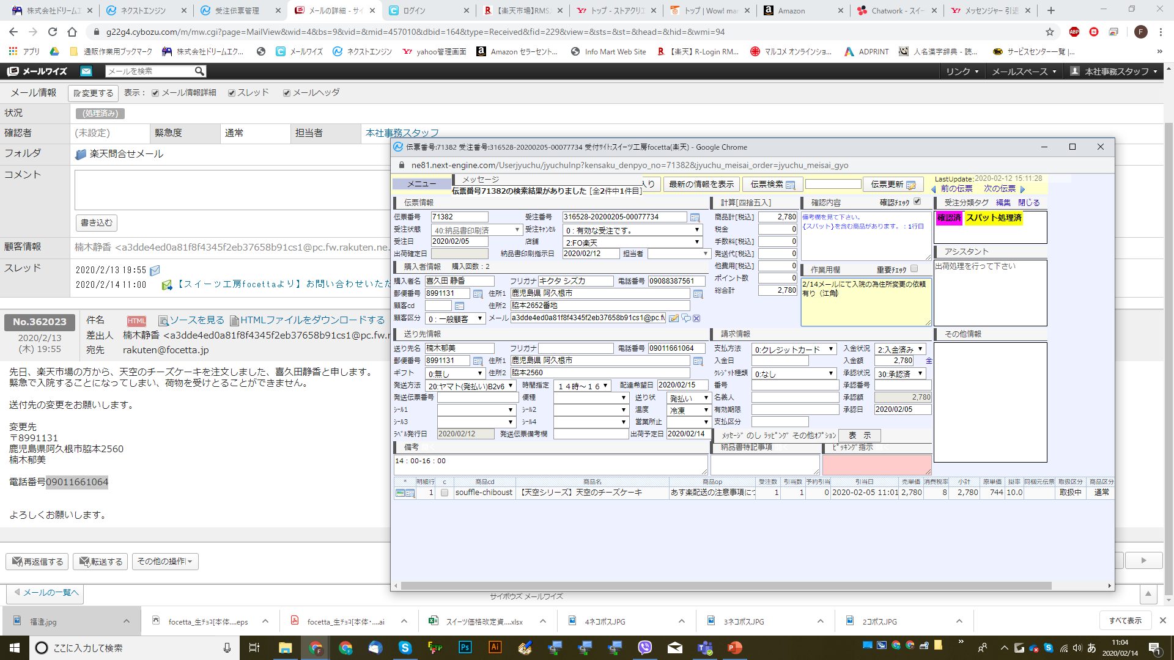
①
指定の住所に変更

Slide 3
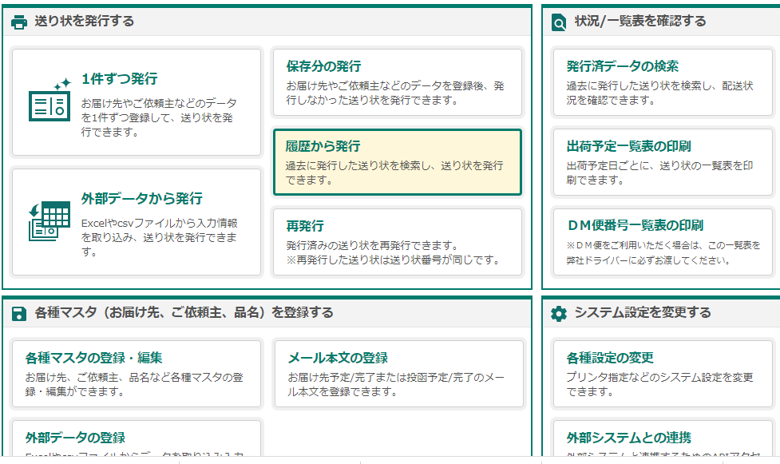
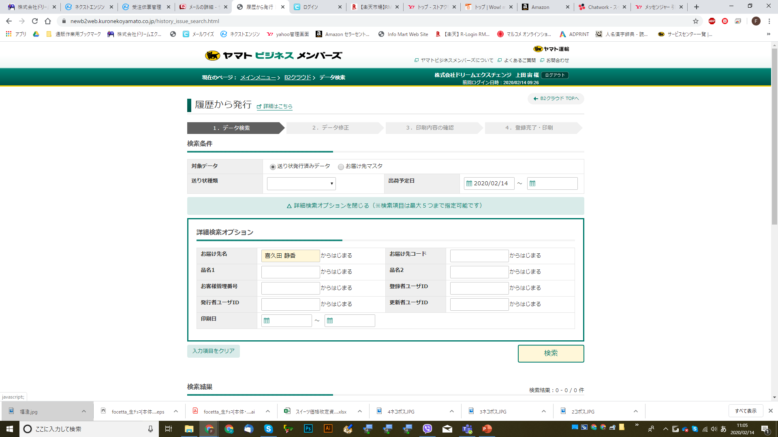
②
ヤマトB2の【履歴から発行】クリックし【出荷予定日】【お届け先名】選択・入力する。【検索】

Slide 4
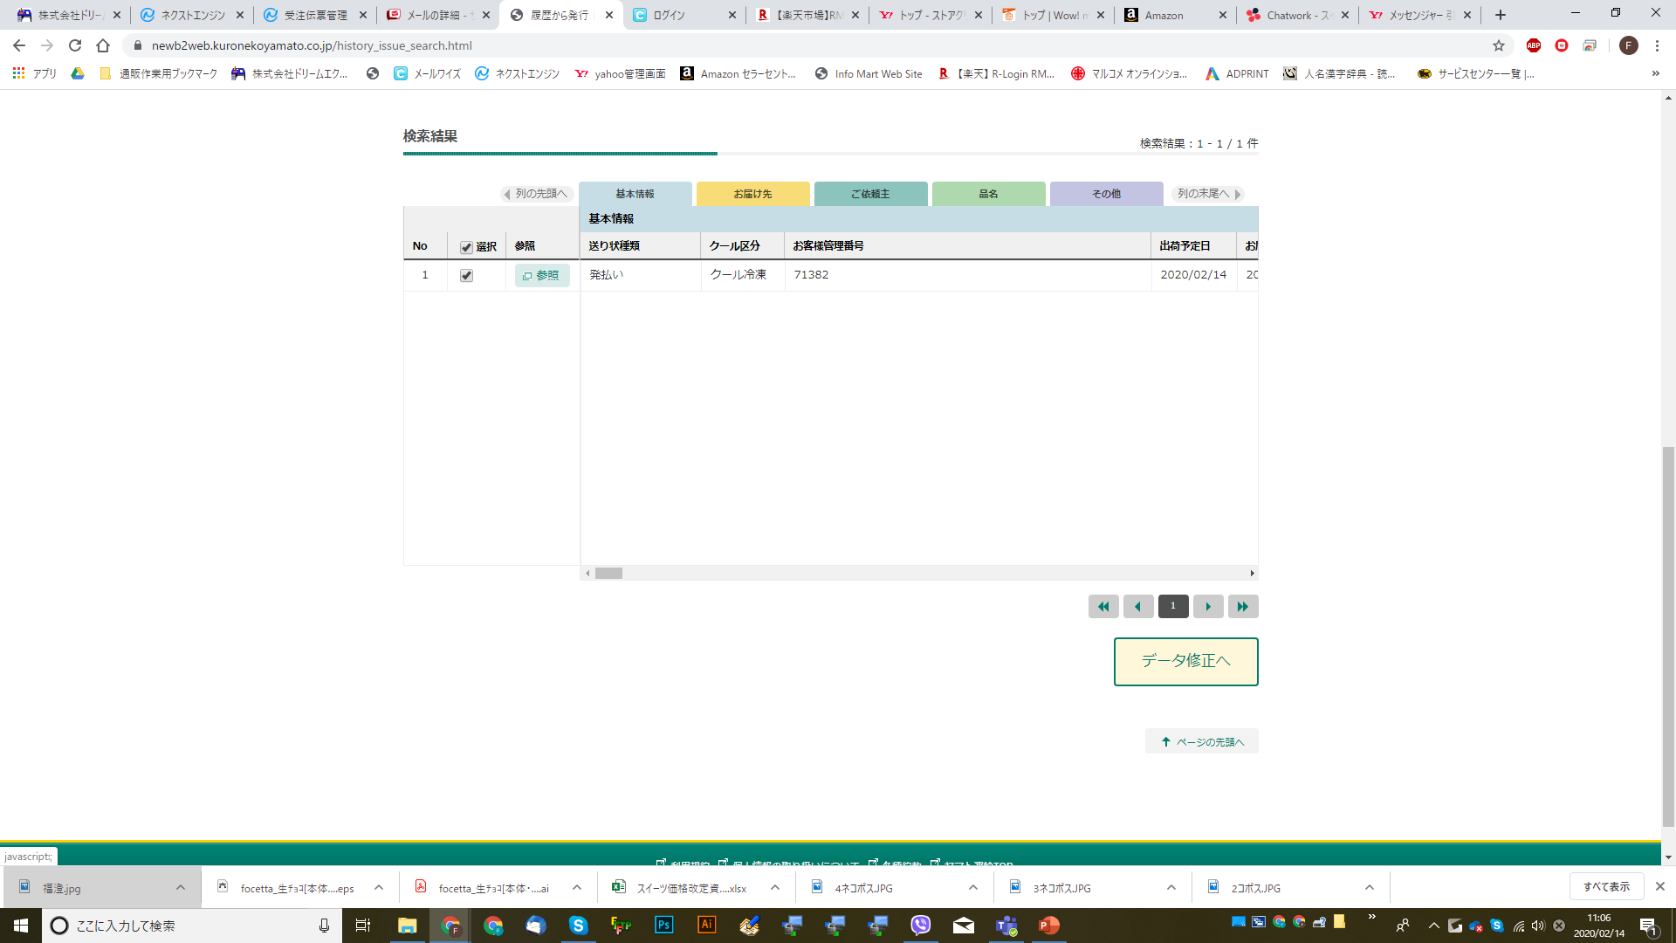
③
【選択】にチェック入れて、【データ修正へ】をクリック

Slide 5
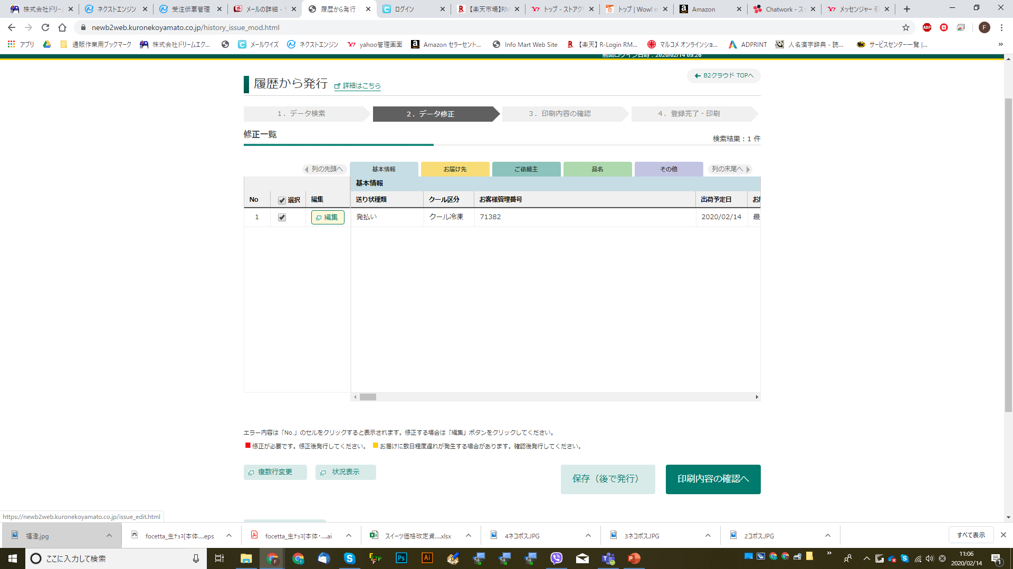
④
【編集】クリック

Slide 6
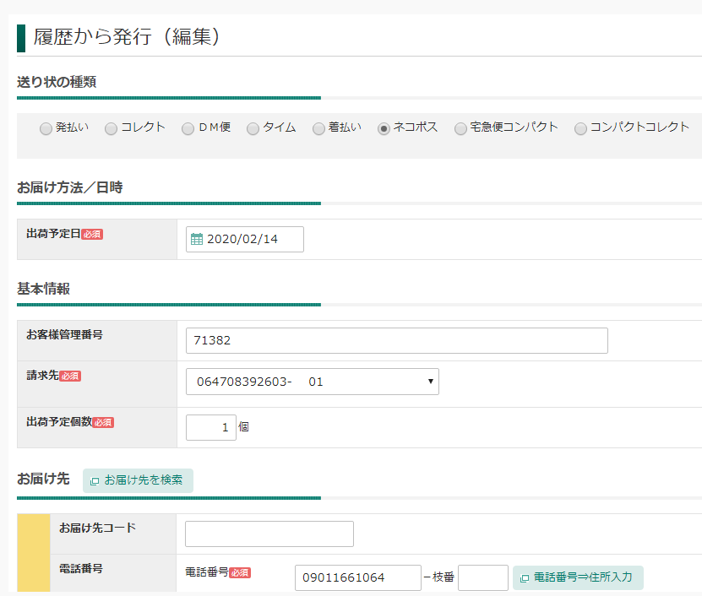
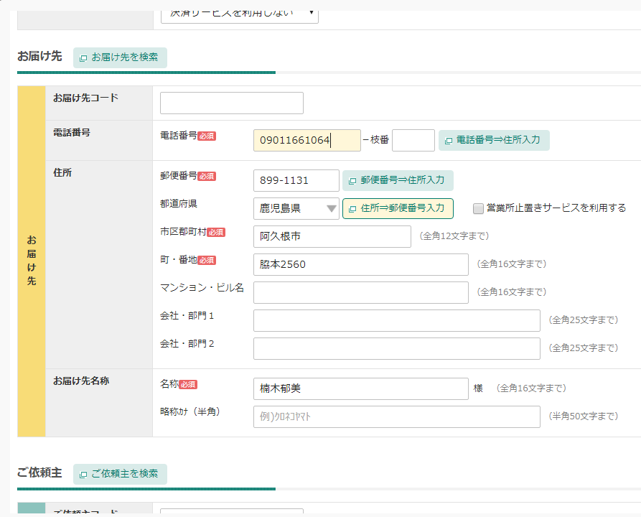
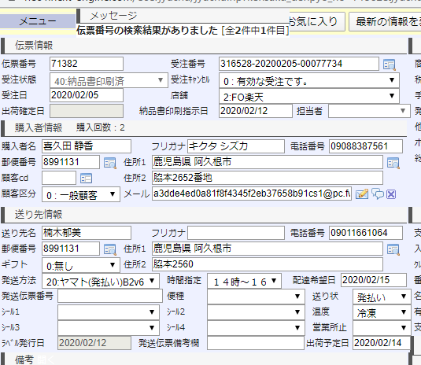
⑤
【ネコポス】選択して下にスクロールし【お届け先】の内容を変更

Slide 7
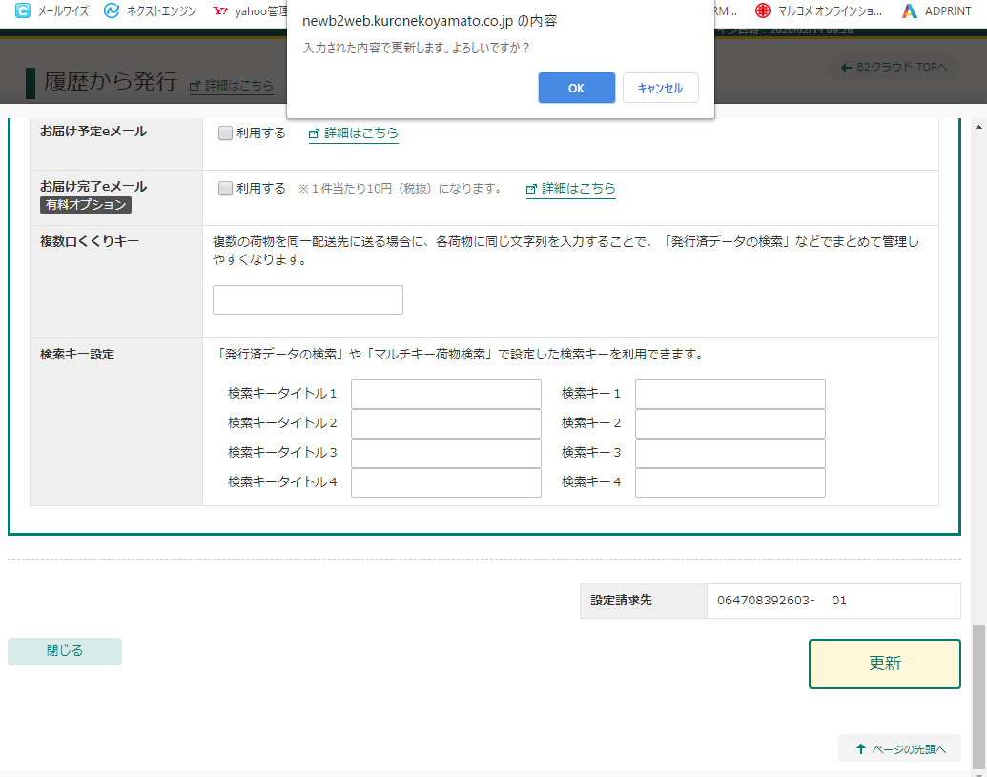
⑥
下にスクロールし、【更新】から【OK】

Slide 8
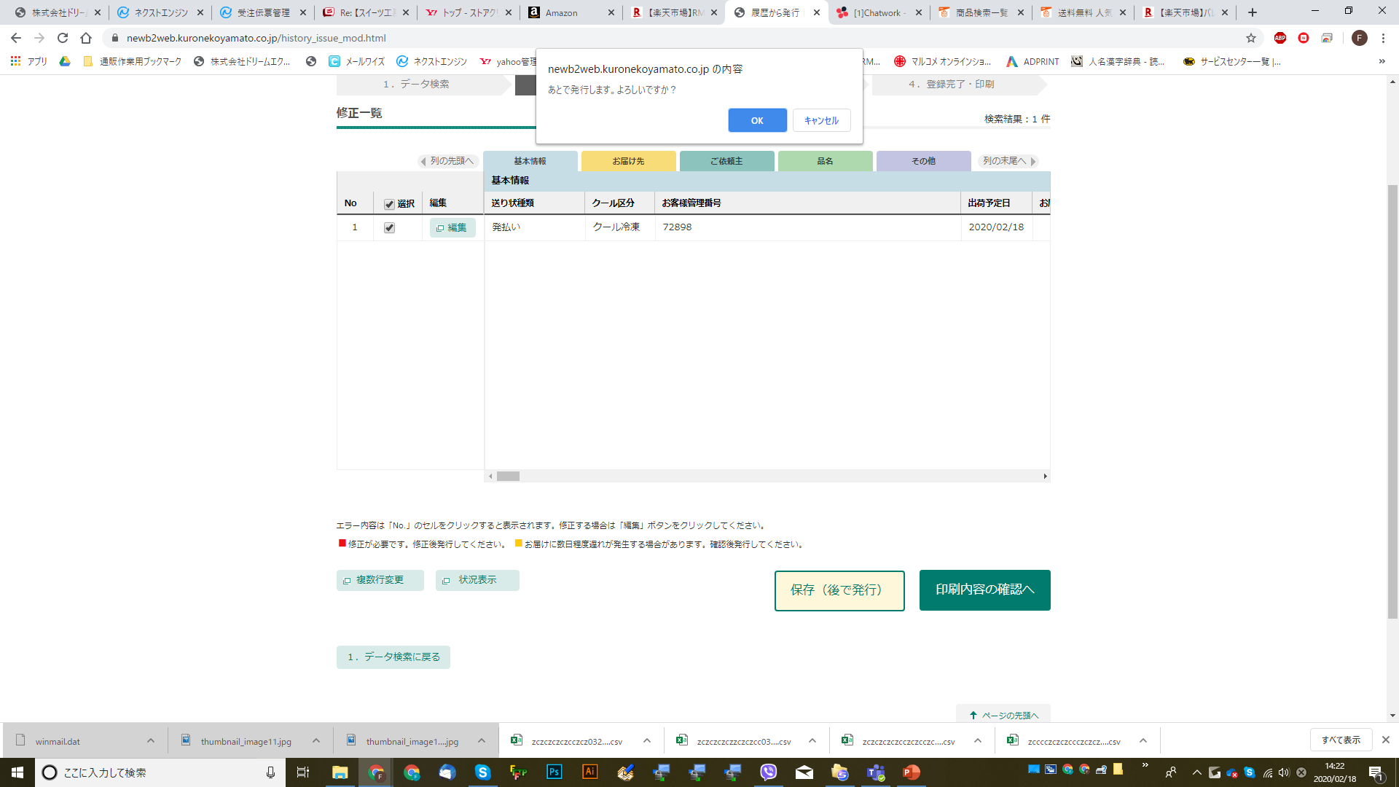

Slide 9
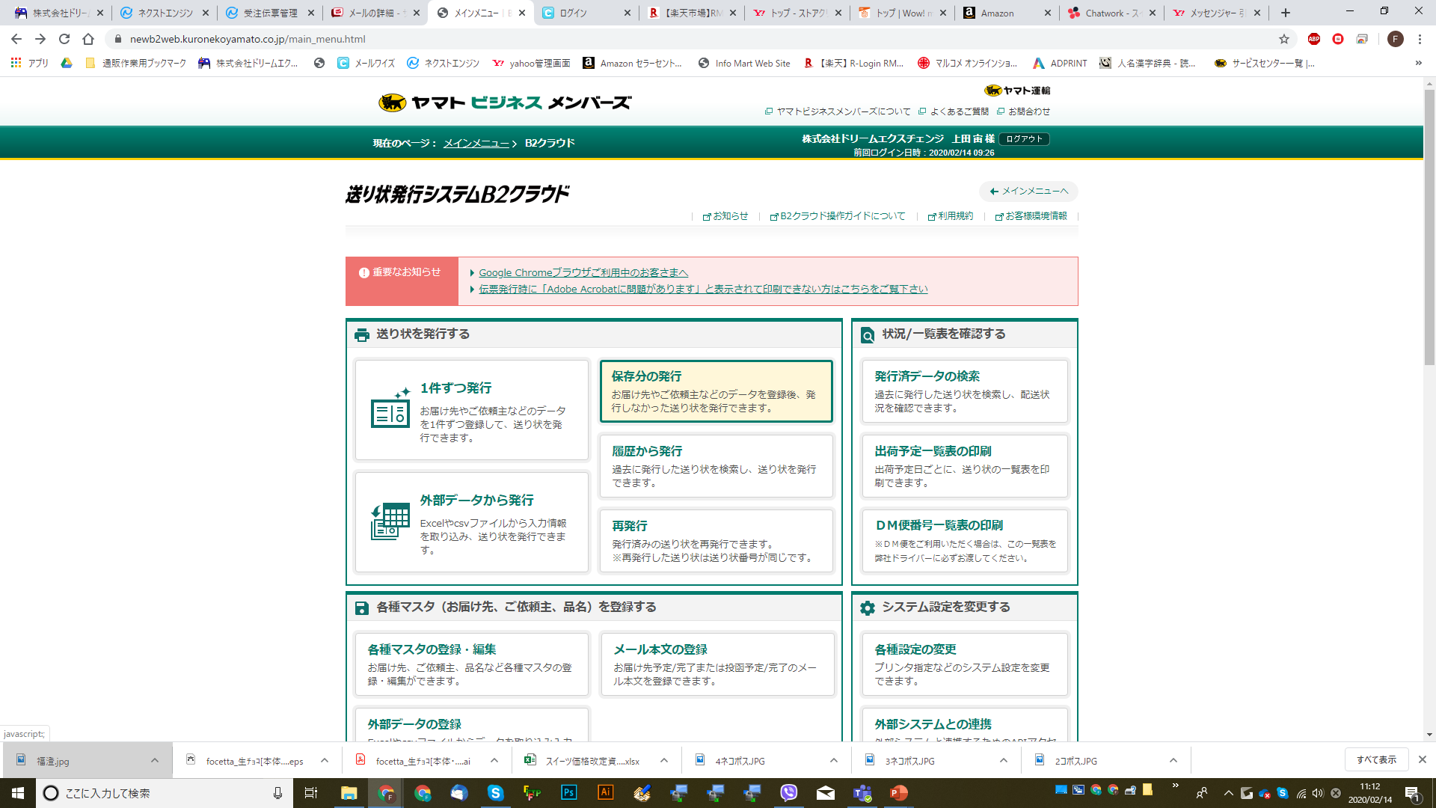
⑦
【保存分の発行】

Slide 10
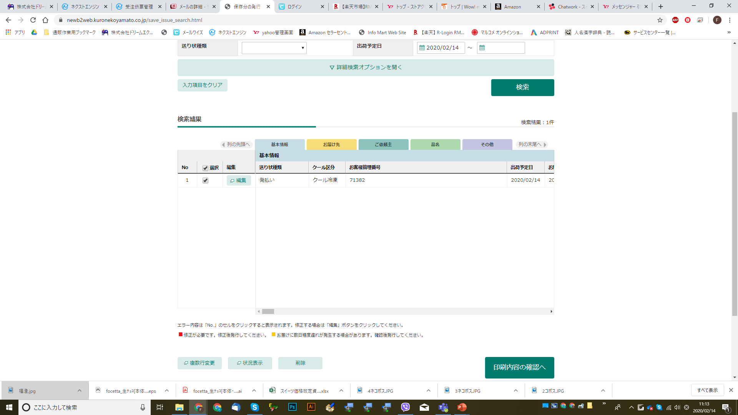
⑧
【出荷予定日】選択して、【検索】クリック、【選択】にチェック入れて【印刷内容の確認へ】クリック

Slide 11
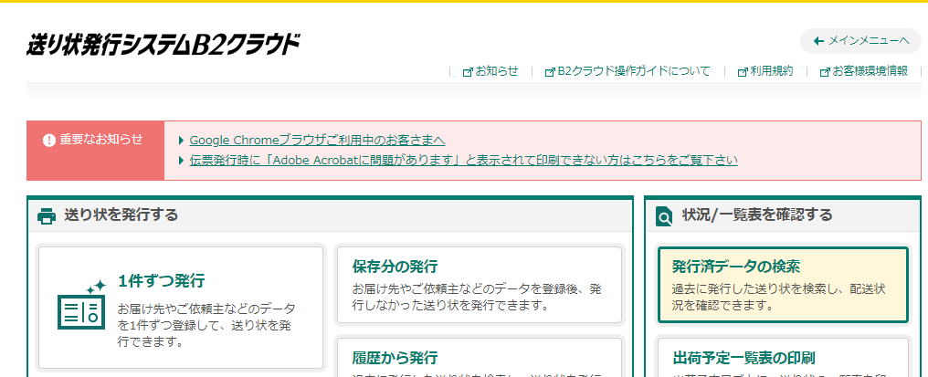
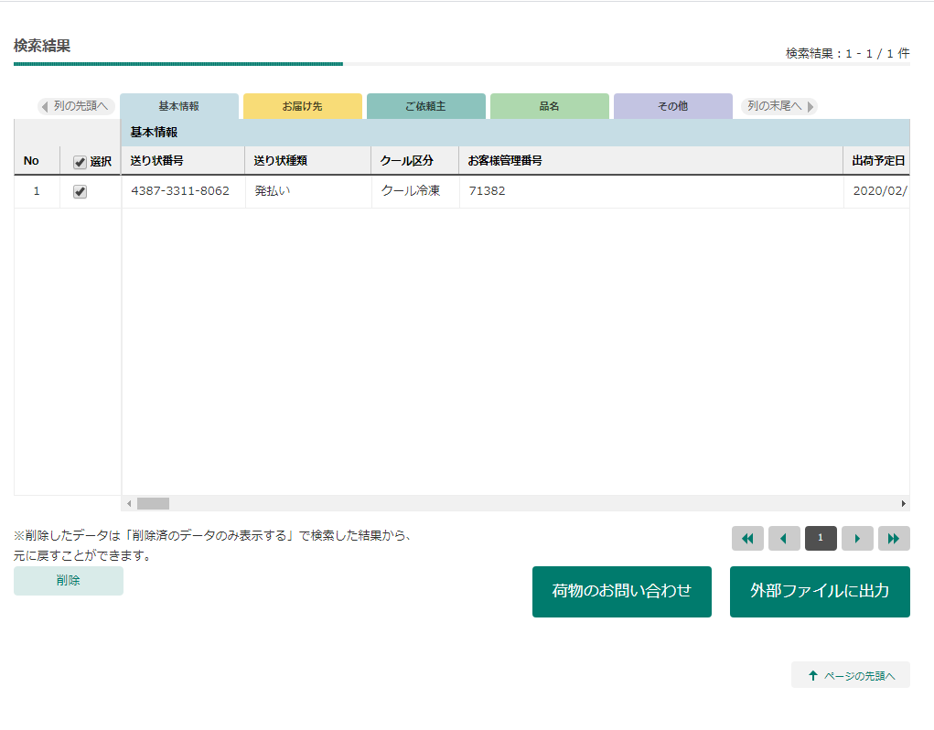
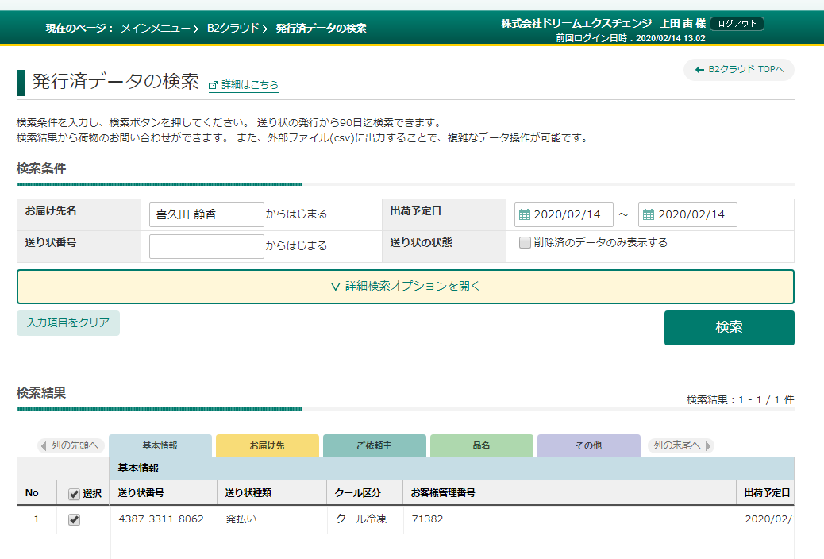
⑨
元の伝票を消す。
ヤマトB2の【発行済みデータの検索】から【お届け先名】【出荷予定日】入力して【検索】出てきた伝票と送り状番号があっているか確認して【選択】にチェック入れて、下にスクロールし【削除】をクリック→完了

